Slide 1

Computer Science во Frontend
Автоматы и генераторы. Поточная обработка данных.

Slide 2

Давайте вспомним про конечные автоматы

Slide 3


Конечный автомат
Это некоторое устройство имеющее вход, выход и внутреннее состояние
Устройство может за «раз» перейти из одного состояния в другое
Переход осуществляется основываясь на входных данных и текущем состоянии
Состояние, после которого переходы становятся невозможными называется терминальным
Если все переходы автомата строго определены по его текущему состоянию и входному значению, то такой автомат называет детерминированным

Slide 4
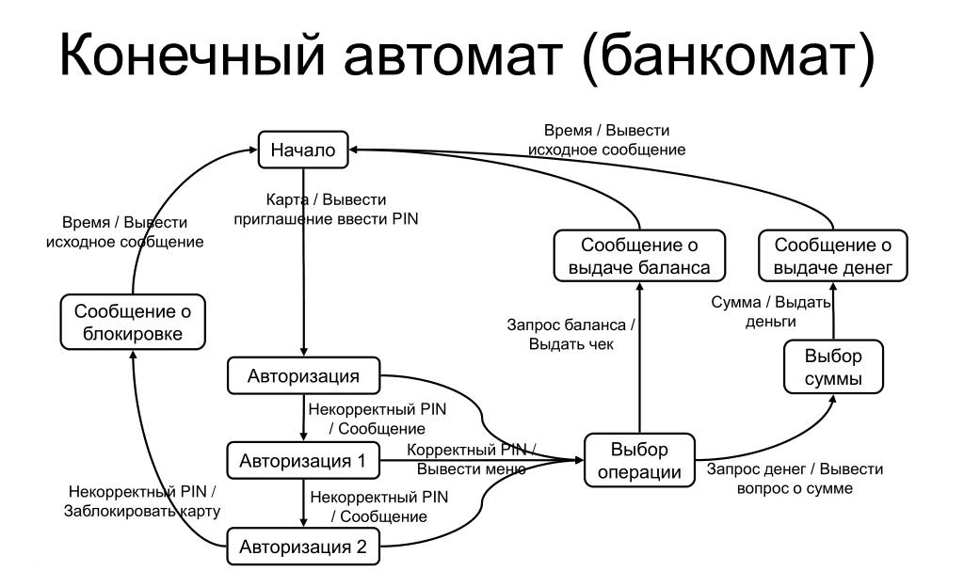

Slide 5
Конечный автомат для программиста
Объект или функция имеющие состояние
Работа функций или методов зависят от входных данных и состояния
Состояние может сохраняться «между» вызовами функций, т.е. функция становится «грязной»
Но это не обязательно

Slide 6
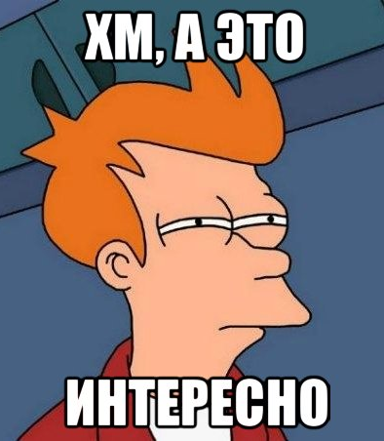
Когда нужно использовать конечный автомат?

Slide 7
Есть очень хороший признак
Когда у вас есть «последовательность» логики, которая зависит от предыдущего состояния
Функция регулировки «яркости» освещения
Итератор (переход зависит от текущей позиции курсора)
Логика работы NPC в компьютерной игре
Парсер грамматики языка
Последовательность асинхронных обработчиков, например DnD
Транзакция между объектами

Slide 8
Состояние автомата хранится в его памяти
Это могут быть обычные переменные, которые меняют значения
А может и быть стеком, который хранит множество состояний
Такие автоматы называют автоматами с магазинной памятью
Можно также хранить память в виде ассоциативного массива
Все зависит от задачи

Slide 9
Больше примеров
Любое регулярное выражение «компилируется» в конечный автомат
Переход в таком автомате делается по входному символу и текущему символу, чтобы написать парсер сложной грамматики нам уже нужно хранить не только текущее состояние, но и предыдущие
Т.е. для этого нужен автомат с магазинной памятью

Slide 10
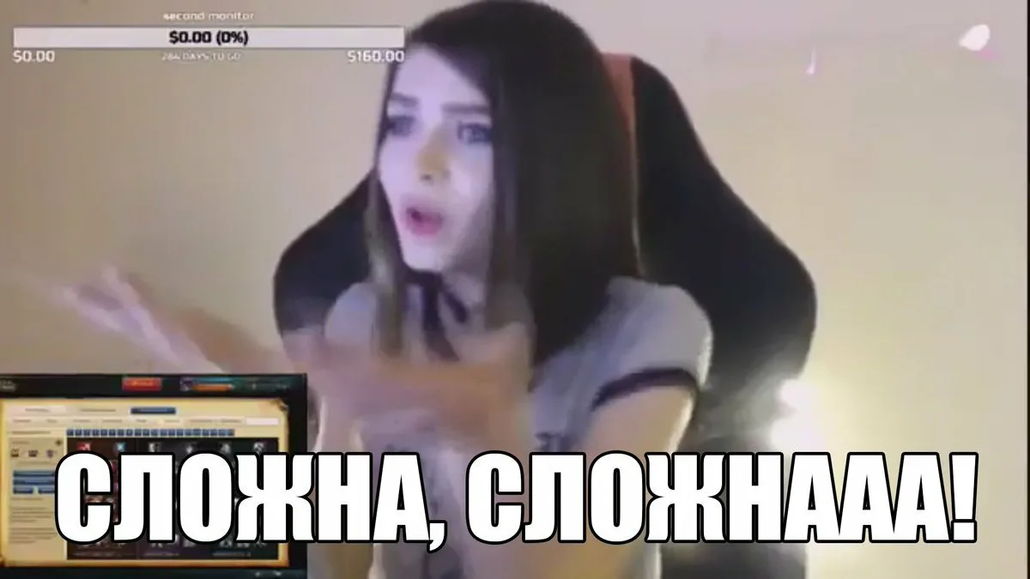

Slide 11
Все не так страшно
Просто запомните условия применения КА и начните их использовать
Практика лучший учитель ☺

Slide 12
А причем тут генераторы вообще…

Slide 13
Генератор – это особый вид функции
В обычных функциях результат возвращается ровно один раз явно (с помощью инструкции return) или неявно
Каждый вызов функции создает новые локальные переменные в стеке (стек-фрейм)
Функция генератор, напротив может возвращать значение много раз (с помощью новой инструкции yield и yield*)
Создается такая функция новым ключевым словом function*

Slide 14
function* example() { for (let i = 0; i < 10; i++) { yield i; } }

Slide 15
А как это выглядит на практике?

Slide 16
Функция генератор возвращает итератор
У этого итератора по умолчанию есть 3 метода: next, return и throw
Каждый из этих методов возвращает результат работы итератора {done, value}
Каждый из этих методов может принимать некоторое значение

Slide 17
function* example() { for (let i = 0; i < 10; i++) { yield i; } } const iter = example(); console.log(iter.next()); // {done: false, value: 0} console.log(iter.next()); // {done: false, value: 1} console.log(iter.next()); // {done: false, value: 2} console.log(iter.return(15)); // {done: true, value: 15} console.log(iter.next()); // {done: false, value: undefined}

Slide 18
Ничего не понятно. Как генератор связан с итератором?

Slide 19
А вот тут интересно
Используя yield внутри функции генератора мы фактически создаем значение, которое вернется результатом работы метода next
Т.е. генератор возвращает итератор
Вызывая next мы можем переходить от одного yield к другому
Пока не дойдем до конца функции или return
Все локальное состояние переменных функции сохраняется между вызовами next

Slide 20
А где сохраняется это состояние?

Slide 21
В куче
Фактически, функции-генераторы позволяют нам очень «сахарно» описывать любые итераторы
Однако, на этом их преимущества не заканчиваются
Т. к. методы полученного итератора могут принимать значение

Slide 22
function* example() { let a = yield 10; console.log(a); return a; } const iter = example(); console.log(iter.next()); // {done: false, value: 10} console.log(iter.next(3)); // {done: true, value: 3}

Slide 23
Порефлексируем
Функция-генератор позволяет легко «запоминать» состояние между вызовами методов итератора
Так и принимать значения из «вне»
Мы только что описали конечный автомат

Slide 24
Получается, что любой генератор – это конечный автомат?

Slide 25
Да
Функции-генераторы – это просто «сахар» для удобного описания КА
А т.к. снаружи генератор похож на итератор, то это еще и «сахар» для генерации итераторов
Помним про поведение с return

Slide 26
А как это использовать на практике?

Slide 27
Есть несколько основных кейсов
Генерация итераторов и генераторов данных
Генерация любых других КА
Для реализации кооперативной многозадачности
Написание асинхронного кода в синхронном стиле (async/await)
Поточная обработка данных

Slide 28
А мы же могли все это сделать без генераторов?

Slide 29
Конечно
Генераторы дают нам очень удобный сахар
Но, разумеется, всего того же самого мы могли добиться и без них
Просто в некоторых случаях кода могло быть сильно больше
Но генераторы – не бесплатная абстракция

Slide 31
Выдыхайте
Мы будем есть слона по частям
Для начала давайте разберем оставшийся API

Slide 32
throw
Осуществляет выполнение функции с места последней остановки как и next
Но при запуске функции в месте остановки происходит исключение
Объект исключения задается параметром throw
Мы можем обработать это исключение
throw позволяет переводить наш КА в новое «качественное» состояние

Slide 33
function* example() { while (true) { try { for (let i = 0; i < 10; i++) { yield i; } return; } catch (e) { switch (e) { case 'reset': break; } } } } const iter = example(); console.log(iter.next()); // {done: false, value: 0} console.log(iter.throw('reset')); // {done: false, value: 0}

Slide 34
yield*
Принимает Iterable объект и обходит его производя значения от имени генератора
Позволяет делать композиции любых Iterable объектов

Slide 35
function* example() { yield* [1, 2, 3]; } const iter = example(); console.log(iter.next()); // {done: false, value: 1} console.log(iter.next()); // {done: false, value: 2} console.log(iter.next()); // {done: false, value: 3}

Slide 36
А что еще за поточная обработка?

Slide 37
Поточная обработка – это работа с данными, как с кусочками
Например, вам не нужно загружать целиком видео, чтобы начать его смотреть
Или, не нужно загружать целиком файл на сервере, чтобы отдать его клиенту
Считали «кусочек» с ФС – отдали клиенту, затем еще кусочек и т.д.

Slide 38
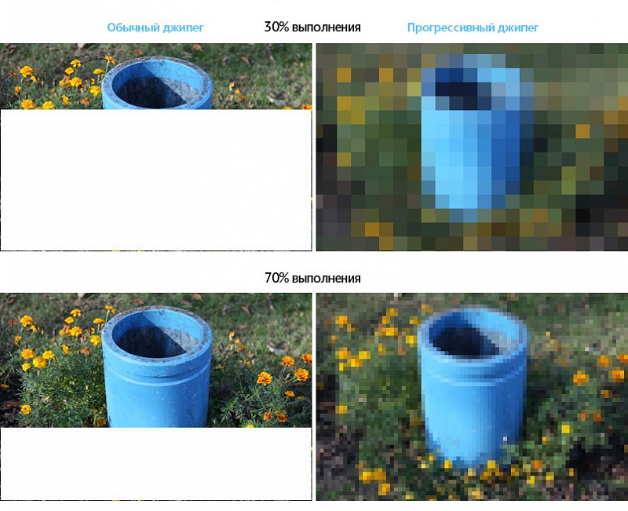
Прогрессивная загрузка изображений

Slide 39
Так и причем тут генераторы?

Slide 40
Методы генераторов могут принимать значения
Дали кусочек данных
Генератор что-то сделал и вернул частичный ответ
Передали в next новые данные
И так до тех пор, пока работа не будет закончена
Можно сделать и без генераторов, но с ними намного удобнее

Slide 41
Т.е. можно, например, написать парсер JSON, который умеет работать поточно?

Slide 42
Да
Каждый запрос к серверу «тратит время» на рукопожатие
Много запросов – много рукопожатий
Можно запросить сразу данных побольше
Но начать обрабатывать сразу по приходу первых пакетов, а не всех данных целиком

Slide 43
const data = new StreamJSONParser(); console.log(data.next('{"total": 3, "data": [')); // {done: false, value: ...} console.log(data.next('{"name"')); // {done: false, value: ...} console.log(data.next(': "bob", "age": 22}]')); // {done: false, value: ...}

Slide 44
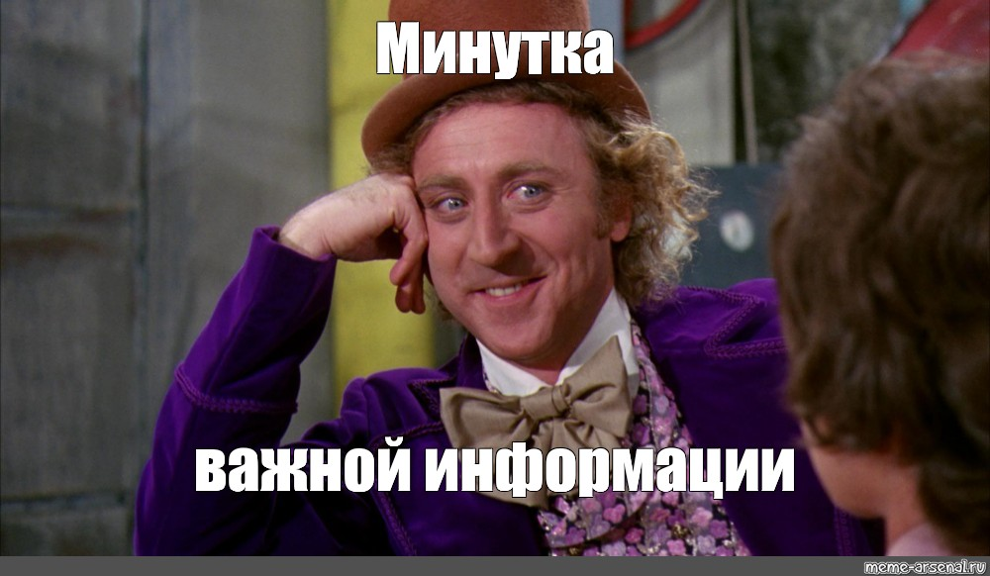

Slide 45
Мы можем написать парсер, как обычный КА
Но т.к. генераторы выглядят как итераторы – мы можем использовать техники модификаторов и продьюсеров
Получаем парсеры сложных грамматик на основе простых функций
Простейшие парсеры выстраиваются в композицию с помощью специальных парсерных комбинаторов
Собираем любой парсер для регулярных, контекстно-свободных или, даже, контекстно-зависимых грамматик, как лего

Slide 47
Для начала нужно понять «правила игры»
Генераторы – это отличный «сахар» для создания КА
Снаружи генератор выглядит как итератор с дополнительной функциональностью
Значит, генератор – это отличный «сахар» для создания итераторов
Используя техники итераторов мы можем описывать сложные вещи

Slide 48
Спасибо!

